Slide 1
回课 tsh/shell lab
姜 度

Slide 2
Setting
设计简易的支持job control的shell
eval
list jobs
bg
fg
kill
nohup
sigchld, sigint, sigtstp

Slide 3
Tasks
IO重定向
进程（组）/job管理
信号处理

Slide 4
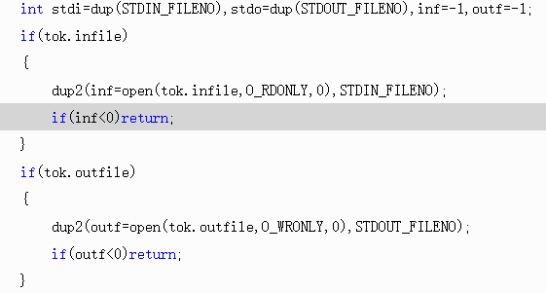
IO重定向

Slide 5
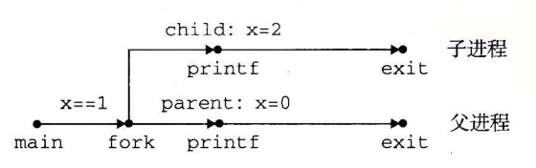
进程（组）的创建和管理
使用fork创建子进程，对父进程返回子进程PID，对子进程返回0
在子进程中execve，父进程负责管理joblist以及waitfg
waitfg用循环+sigsuspend(&prev)实现

Slide 6
进程（组）的创建和管理：信号相关
bg，fg的state容易设置，SIGCONT信号的发送则由kill完成
kill(-job->pid,SIGCONT)以向进程组中所有进程发送信号
BUILTIN_KILL类似

Slide 7
进程（组）的创建和管理：信号相关
为避免各种情况（如子进程在父进程addjob前终止）可能产生的bug，在fork前设置阻塞向量
在子进程的execve前应解除其继承的阻塞向量
nohup，暴力阻塞SIGHUP即可，设置阻塞向量prev（区别于masked）

Slide 8
信号处理
由于和主程序以及其它处理程序并发运行，共享同样全局变量，有若干隐患
G0. 处理程序尽可能简单
G1. 只调用异步信号安全的函数（可重入、不能被信号处理程序中断等等）
G2. 保存和恢复errno
G3. 阻塞所有信号，保护对全局数据结构的访问
G4. 用volatile声明全局变量（强迫编译器读内存）
G5. 使用sig_atomic_t标志，保证读和写是原子的

Slide 9
信号处理
sigtstp和sigint的handler按要求使用kill向前台进程组发送信号
sigchld回收zombie processes
joblist的改动（job->state=ST, deletejob等）可在此处进行，不过应注意信号处理的顺序
根据实现方式可能需要屏蔽信号以避免可能的嵌套处理对job_list的影响

Slide 10
信号处理
关于waitpid
waitpid(-1,&status,WUNTRACED|WNOHANG))
WIFSTOPPED, WIFSIGNALED, etc.
WNOHANG返回当前状态信息可用的子进程的对应信息，无available status information则返回error code（检查子进程而不使调用者阻塞）
WUNTRACED，向调用进程报告已停止的子进程未报告的状态变化

Slide 11
Thanks.

